Slide 1
百分数
用百分数解决问题（1）

Slide 2
1. 理解“一个数比另一个数多(或少)百分之多少”的含义，
能正确解答“求一个数比另一个数多(或少)百分之多少”
和“求比一个数多(或少)百分之几的数是多少”的实际问题；
2. 通过自主探究、合作交流，获得解决问题的有效方法，同时
体验解决问题方法的多样性，提高学生分析问题和解决问题
的能力；
3. 体会类比的数学思想，感受数学的应用价值，发展积极的
学科情感。

Slide 3
单位“1”
5
（ ）
白兔有 50 只，黑兔有 40 只，白兔只数是黑兔的 ，
黑兔
（ ）
4
单位“1”
4
1
（ ）
（ ）
黑兔只数是白兔的 ；
白兔
黑兔
白兔只数比黑兔多 ，
（ ）
（ ）
5
4
单位“1”
单位“1”
1
（ ）
白兔
黑兔只数比白兔少 。
（ ）
5
在百分数问题中，也有类似数量关系的问题。
今天我们就来学习用百分数解决问题。

Slide 4
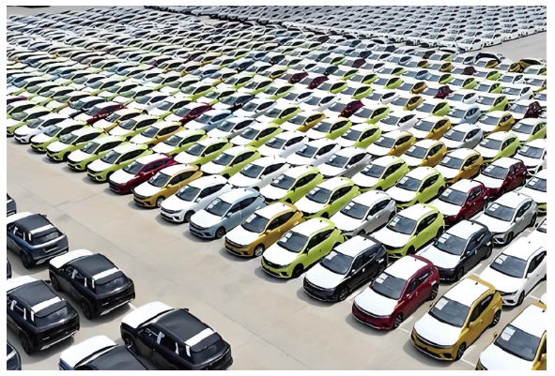

某汽车公司生产燃油车和新能源车两种汽车。本月原计划和实际生产情况如下表。哪种汽车的增长率大？
3
车型 | 原计划/万辆 | 实际/万辆
燃油汽车 | 12 | 14
新能源汽车 | 8 | 10
你了解到哪些数学信息？要求的问题是什么？

Slide 5
车型 | 原计划/万辆 | 实际/万辆
燃油汽车 | 12 | 14
新能源汽车 | 8 | 10
14－12 = 2
10－8 = 2
知道了两种汽车的实际产量，都比原计划多____万辆。
2
要解决的问题是谁的增长率大。
把谁看作单位“1”？
增长率是指_______占____________的百分比。
增长量
原计划产量
在实际生产中，人们常用“增长百分之多少”
“节约百分之多少”等表示增加、减少的幅度。

Slide 6

你能用线段图分析吗？
燃油汽车
新能源汽车
单位“1”的量
单位“1”的量
原计划：
比原计划多生产的
原计划：
比原计划多生产的
12 万辆
8 万辆
实际：
实际：
14 万辆
10 万辆
与分数乘、除法中的数量关系类似，求增长率就是求
实际增加的产量是原计划产量的百分之多少。

Slide 7
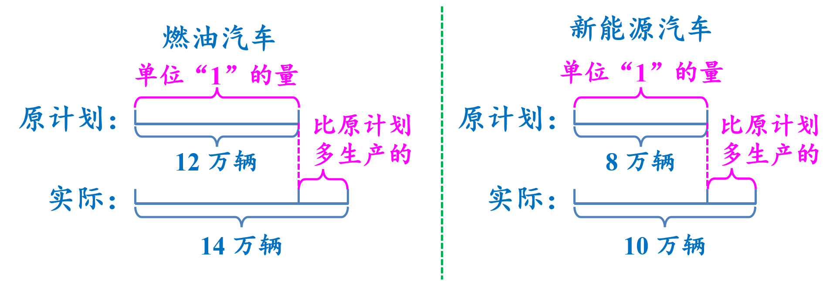
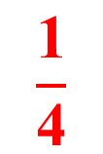
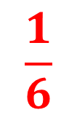
方法一：先求出两种汽车实际增加的产量，再对应除以
原计划产量，把结果化成百分数。
$$\frac{\text{1}}{\text{6}}$$
$$\frac{\text{1}}{\text{4}}$$
(14－12)÷12 =
≈ 16.7%
(10－8)÷8 =
≈ 25%

Slide 8
方法二: 先求实际产量是原计划的百分之多少.
燃油汽车：
14÷12 ≈ 1.167 = 116.7%
116.7%－100% = 16.7%
新能源汽车：
10÷8 = 125%
125%－100% = 25%
25% > 16.7%
答：新能源汽车增长率大。

Slide 9
车型 | 原计划/万辆 | 实际/万辆
燃油汽车 | 12 | 14
新能源汽车 | 8 | 10
+ 2
+ 2
单位“1”
两种汽车实际产量都比原计划多 2 万辆，为什么增长的幅度也不一样？
都是把各自原计划的产量看作单位“1”，但是产量不一样，比较的标准不一样，所以增长的幅度也不一样。

Slide 10
归 纳
“求一个数比另一个数多（或少）百分之多少”的解题方法
① 先求一个数比另一个数多（或少）的具体量，再除以
单位“1”的量，即两数差量÷单位“1”的量。
② 把另一个数看作“1”，即 100%，先求一个数是另一个
数的百分之多少，再根据所求问题把两个百分数相减。

Slide 11

【选自教材第90页 做一做 第1题】
某村原计划造林 16 公顷，实际造林比原计划多 4 公顷，
该村实际造林比原计划增长了百分之多少？
单位“1”
“两个量的差值÷单位‘1’的量”求出增长了百分之多少。
$$\frac{\text{1}}{\text{4}}$$
4÷16 =
= 25%

Slide 12
【选自教材第90页 做一做 第2题】
2. 经过防沙治沙综合治理，西部某沙漠完全沙化的面积已
由原来的大约 1.8 万平方千米缩小为约 1.2 万平方千米，
完全沙化的面积大约减少了百分之多少？
方法提示：完全沙化面积减少的百分率 =（原来的沙化面积－现在的沙化面积）÷原来的沙化面积。
(1.8－1.2)÷1.8 ≈ 0.333 = 33.3%

Slide 13
通过这节课的学习，你有哪些收获？
一个数比另一个数多(或少)的量÷另一个数
＝多(或少)的百分之多少

Slide 14


